Slide 1
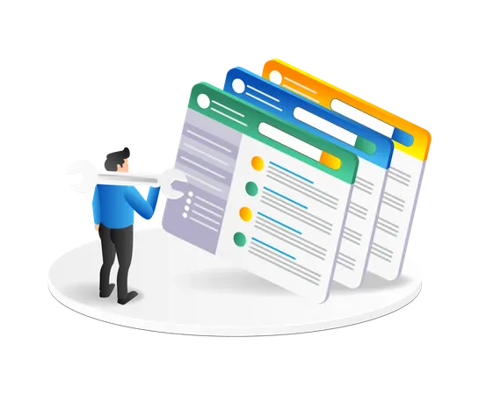
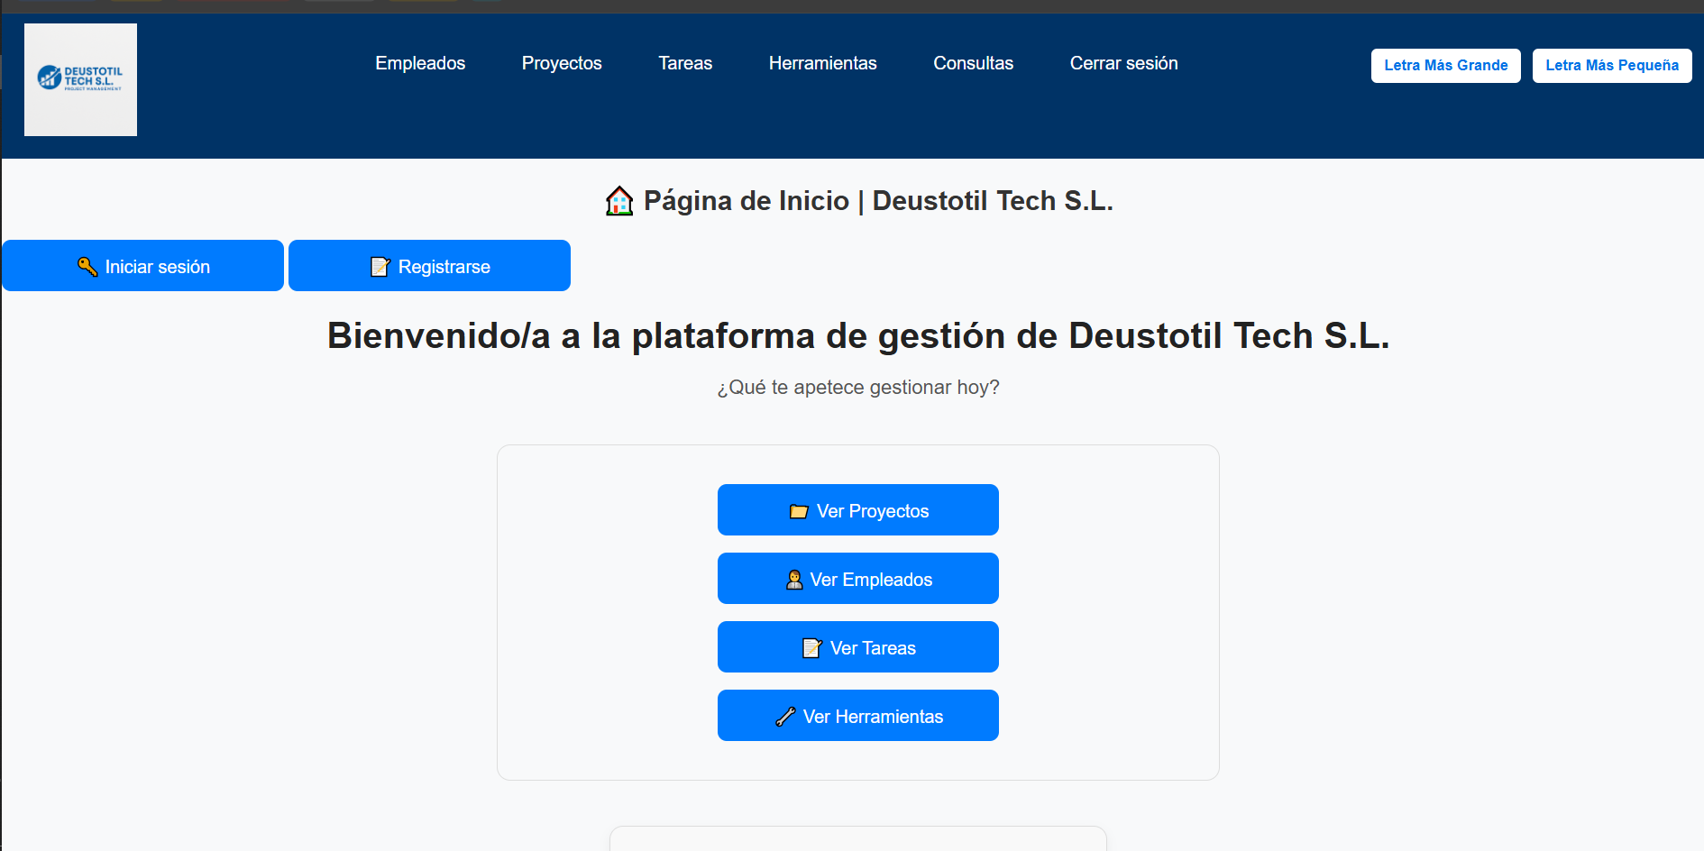
Proyecto Colaborativo
Equipo 3: Jon Tolosa, Daniel Pillado y Gaizka Miranda

Slide 2
1. Presentación y Explicación Breve del Proyecto:

Slide 3
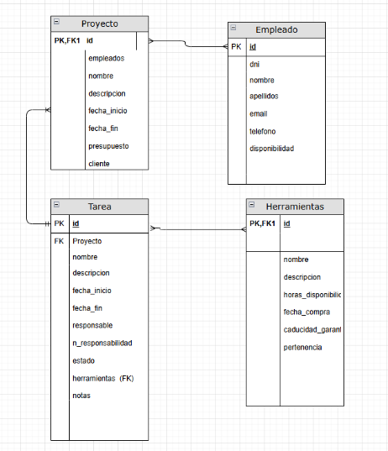
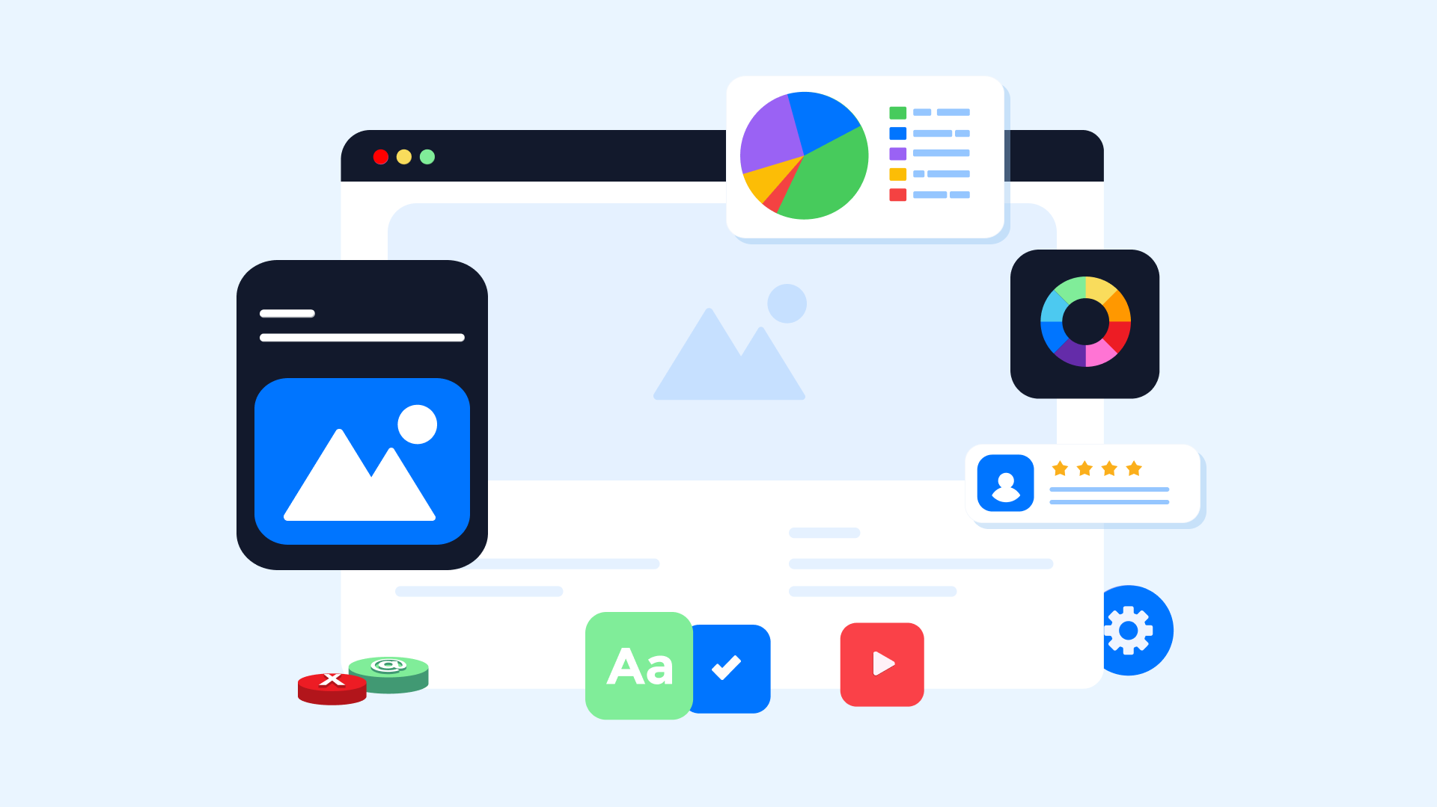
2. Diseño: Funcionalidades Planteadas, Modelo de Datos Diseñado y Descripción de las Interfaces:

Slide 4



3. Planificación y Organización en Equipo:
GitHub Projects
Desarrollo Diario
Comunicación Proactiva

Slide 5


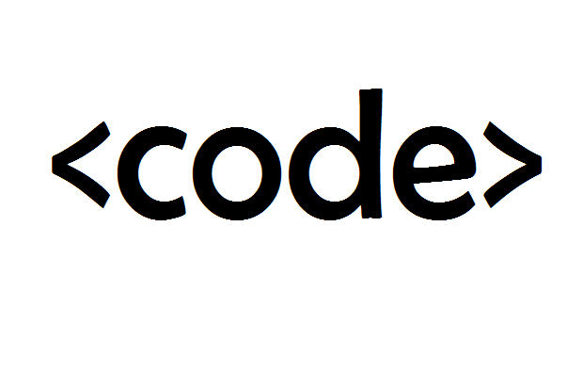
4.- Implementación/Demo:

Slide 6
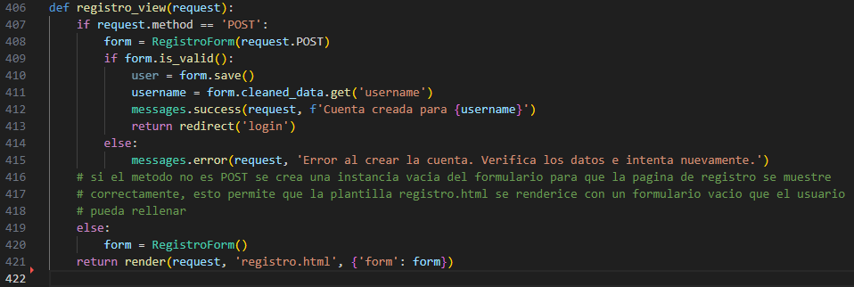
4.1 Registro e Inicio de Sesión de Usuarios (Django)
Vista de Registro de Usuario en Django: Validación y Respuesta

Slide 7
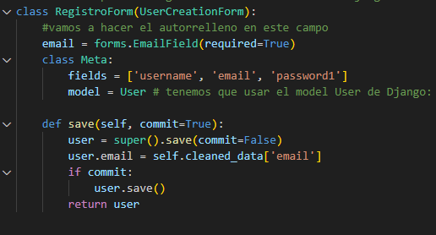
4.2 Registro e Inicio de Sesión de Usuarios (Django)
Formulario de registro de usuario

Slide 8
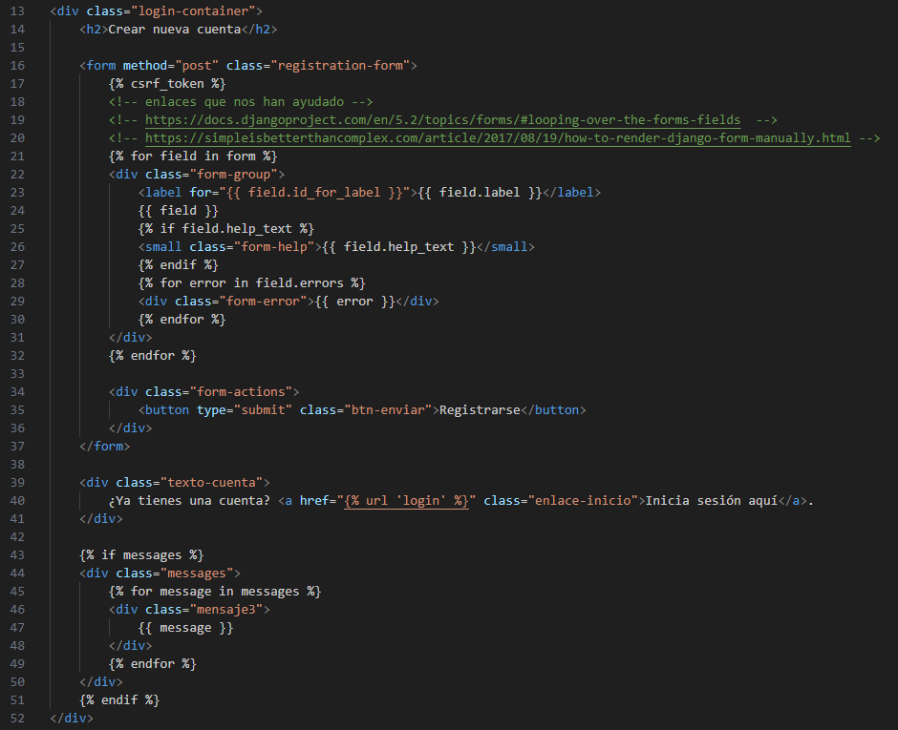
4.3 Registro e Inicio de Sesión de Usuarios (Django)
Plantilla de Registro de Usuario: html
Renderizado dinámico con bucle for: - Si se añaden o quitan campos, el template no necesita modificarse
Mediante el sistema de mensajes de Django se indica si la cuenta ha sido creada o ha habido un error.
Se da la opción de iniciar sesión desde la plantilla

Slide 9
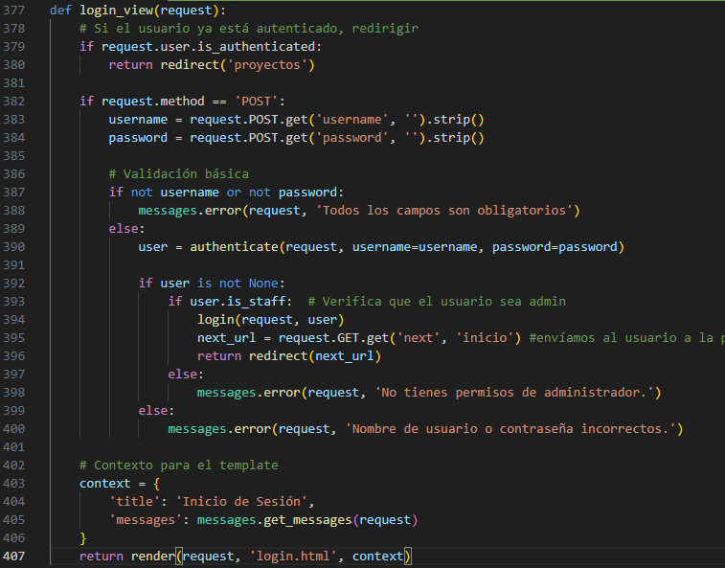
4.4 Registro e Inicio de Sesión de Usuarios (Django)
Vista del inicio de sesión
Redirección de usuario en caso de estar ya autenticado.
Se obtienen las credenciales desde el “POST”: Se recogen los datos del formulario de login y se eliminan espacios extra.
Validación de todos los campos completados: evita continuar si faltan datos.
Se redirige al usuario a la página de inicio con “next”.

Slide 10
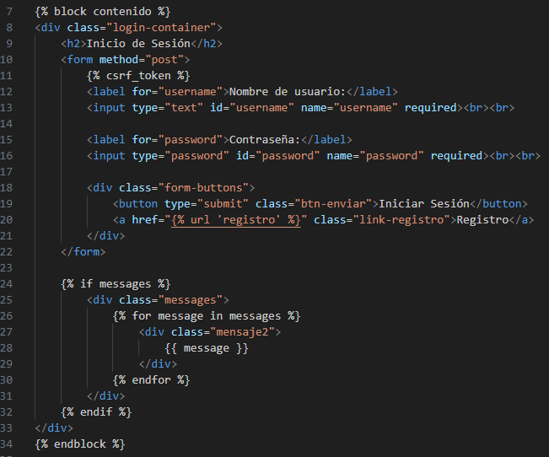
4.5 Registro e Inicio de Sesión de Usuarios (Django)
Plantilla de inicio de sesión: html
Campos obligatorios para username y password
Uso de {% csrf_token %} para proteger contra ataques CSRF.
Botón para enviar el formulario y enlace directo a la página de registro para usuarios nuevos.

Slide 11
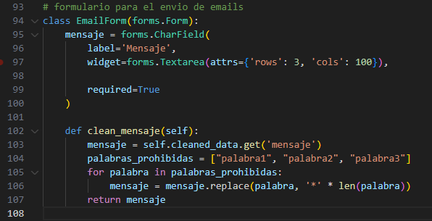
4.6 Registro e Inicio de Sesión de Usuarios (Django)
Formulario de envío de email: html
Se define la estructura del mensaje a enviar:
Textarea de 3 líneas y 100 columnas de caracteres.
Validación personalizada del mensaje mediante “clean_mensaje”.
Palabras prohibidas, límite de contenido…
Se evita rechazar el formulario por lenguaje inapropiado, ya que no se lanza un error, se corrige automáticamente.

Slide 12
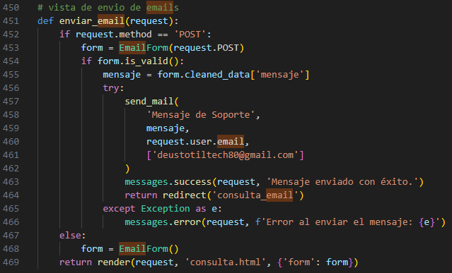
4.7 Envío de Emails (Django)
Vista de envío de emails: views.py
Validación del formulario para asegurar que el mensaje está correcto antes de enviar.
Uso de mensajes (messages.success y messages.error) para retroalimentar al usuario.
Redirección tras el envío exitoso para mejorar la experiencia de usuario.

Slide 13
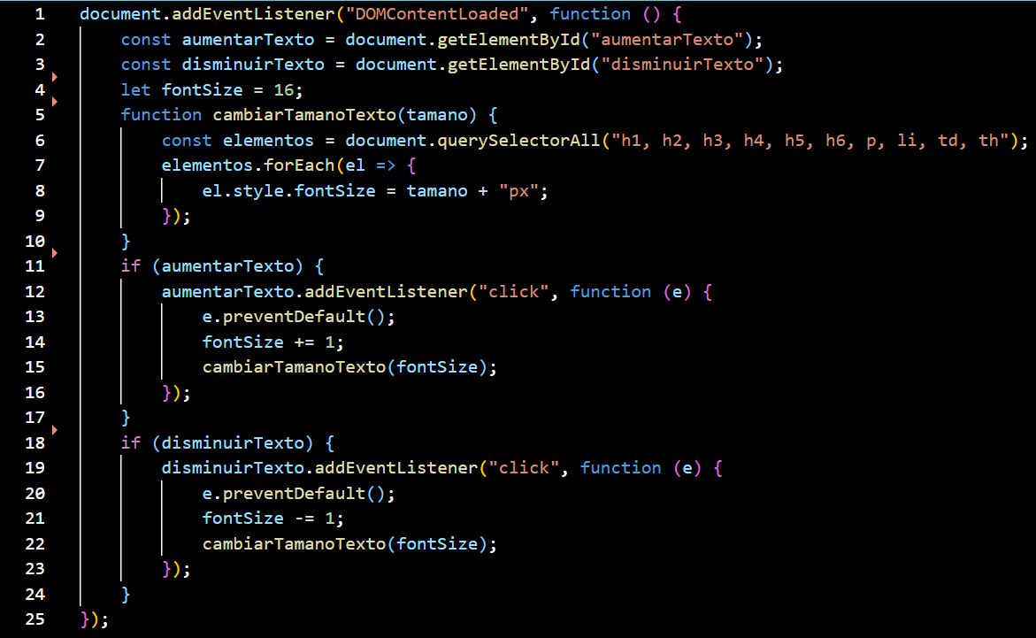
4.8 Evento para Cambiar Tamaño de Elementos Tipo Text
Espera a que todo el HTML esté cargado antes de ejecutar el script.
Selecciona los botones por su ID. Uno aumenta el tamaño del texto, el otro lo disminuye.
Esta función aplica el nuevo tamaño a todos los títulos, párrafos, listas y celdas de tablas de la página.
Al hacer clic, se modifica el valor de fontSize y se actualiza el estilo de los elementos. Se evita también que el botón recargue la página (e.preventDefault()).
El objetivo es mejorar la accesibilidad de la web, permitiendo que personas con dificultades visuales adapten la lectura a sus necesidades.
función modificarTamanoTexto.js

Slide 14
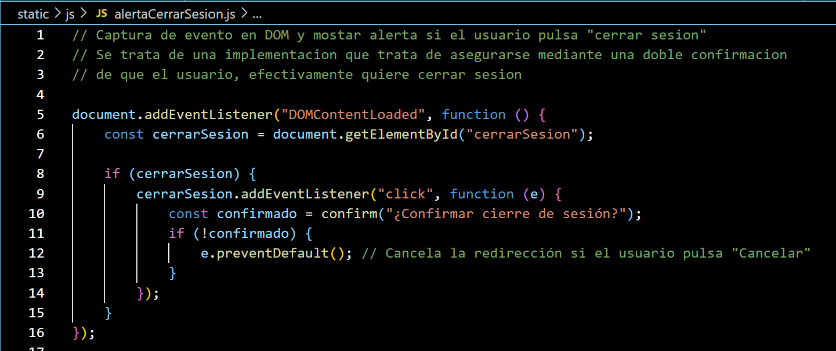
4.9 Evento para Mostrar Alerta Cuando el Usuario Realiza una Acción Determinada
función alertaCerrarSesion.js
Espera a que todo el HTML esté cargado antes de ejecutar el script.
Selecciona el elemento con ID cerrarSesion, que se trata del enlace de "Cerrar sesión" de la sección Header.
Añade un listener para capturar el clic del usuario.
Muestra una ventana emergente con los botones “Aceptar” y “Cancelar”.
Si el usuario pulsa “Cancelar”, se evita la acción de cierre de sesión.

Slide 15
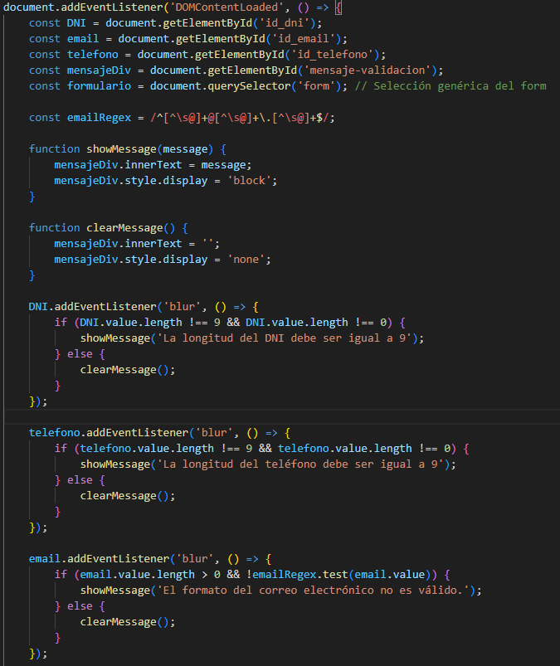
4.10 Validar campos de Empleados
Esperar a que el DOM esté completamente cargado
Selección de elementos del DOM
Definición de la expresión regular para validar el correo electrónico
Funciones para mostrar y limpiar mensajes de validación
Validación del campo DNI al perder el foco
Validación del campo teléfono al perder el foco
Validación del campo email al perder el foco

Slide 16
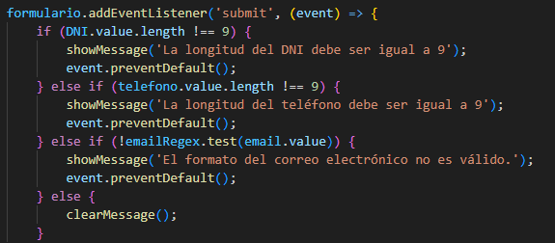
4.10.2 Validar campos de Empleados
Validación al enviar el formulario

Slide 17
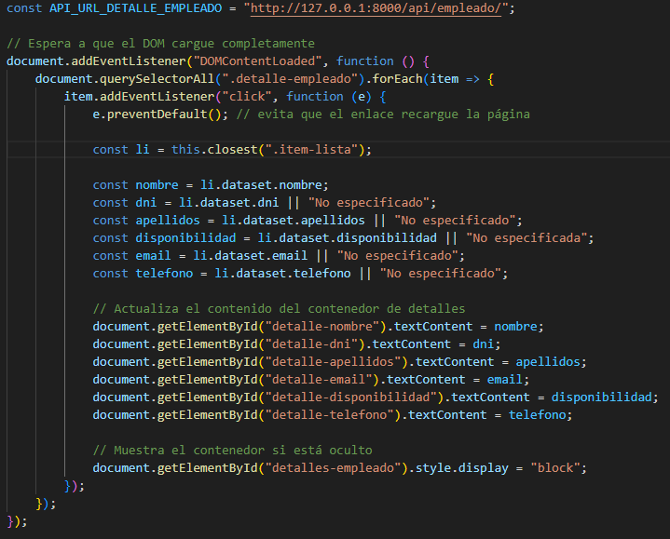
4.11 Fetch API
Definición de la URL base de la API
Esperar a que el DOM esté completamente cargado
Añadir eventos de click a elementos con la clase .detalle-empleado
Manejo del evento de clic para evitar el comportamiento predeterminado
Extracción de datos del elemento utilizando atributos data-*

Slide 18
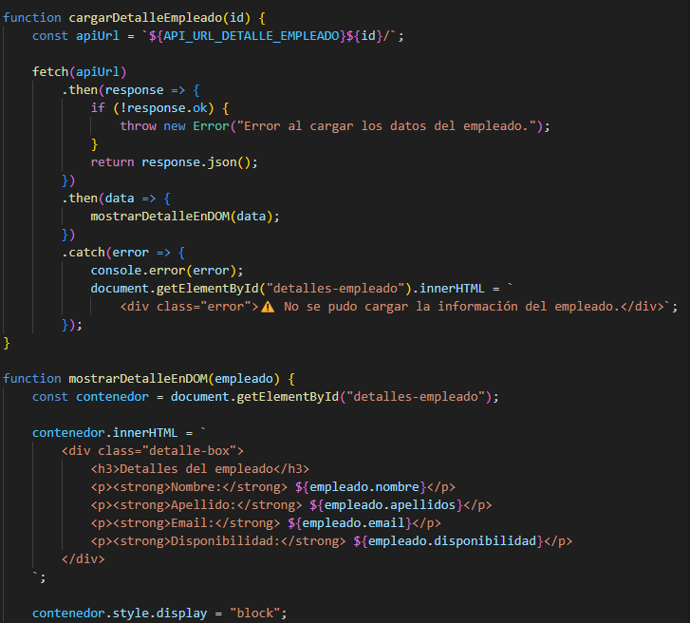
4.11.2 Fetch API
Actualización del contenido del DOM con los datos del empleado
Mostrar el contenedor de detalles del empleado
Función para cargar detalles del empleado desde la API utilizando fetch
Función para mostrar los detalles del empleado en el DOM

Slide 19
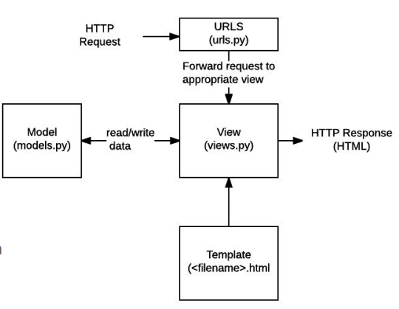
5. Conclusiones:

